Slide 1


ADECUACIÓN DE LA PLANEACIÓN DE LA “ESTRATEGIA DE DESARROLLO INSTITUCIONAL DE LA ESCUELA NORMAL”
COAHUILA- GUERRERO- PUEBLA- VERACRUZ
Agosto- septiembre 2024

Slide 2
Guía metodológica de operación.
MARCO NORMATIVO DEL PROFEXCE 2024

Slide 3

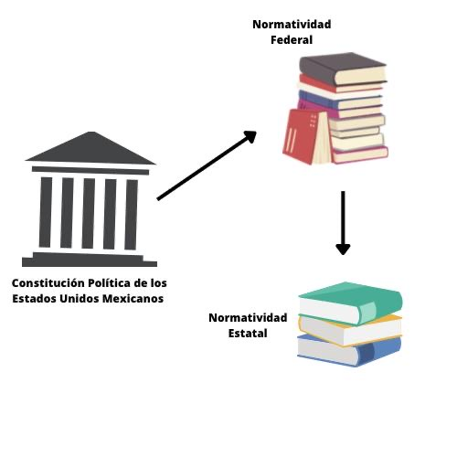
Marco normativo del Programa Fortalecimiento a la Excelencia Educativa (PROFEXCE) 2024:

Slide 4
Marco normativo
  Definiciones:
Programa. Es un proyecto organizado de las distintas actividades que se van a realizar y de cómo hacerlas; en este sentido, es una agrupación de actividades por ejecutar por un equipo de individuos para cumplir un objetivo, ejemplo: el Programa Fortalecimiento a la Excelencia Educativa.
El marco normativo. “es un conjunto de leyes, reglamentos y normas establecidas por una autoridad competente para regular y controlar determinadas actividades o sectores”.
Norma. Se conoce como norma a la regla o un conjunto de estas, una ley, una pauta o un principio que se adopta y se debe seguir. Sirve para realizar correctamente una acción o también para guiar, dirigir o ajustar la conducta o el comportamiento de los individuos en determinadas actividades o sectores.
En el aspecto legal. es un precepto jurídico, es el poder o derecho de hacer algo. Ejemplo: el Convenio de Colaboración.

Slide 5
MARCO FEDERAL DEL PROFEXCE | NORMATIVA ESTATAL
Constitución Política de los Estados Unidos Mexicanos Ley Orgánica de la Administración Pública Federal Ley Federal de Presupuesto y Responsabilidad Hacendaria Reglamento de la Ley Federal de Presupuesto y Responsabilidad Hacendaria Presupuesto de Egresos de la Federación para el Ejercicio Fiscal 2024 Reglamento Interior de la Secretaría de Educación Pública Reglas de Operación PROFEXCE Orientaciones Generales para la Ministración, Ejercicio y Comprobación del Gasto 2024-2025 | Constitución Política Estatal. Ley Orgánica de la Administración Estatal. Ley Estatal de Presupuesto y Responsabilidad Hacendaria, etc.

Slide 6
Marco normativo.
  Por lo anterior, el marco normativo es un conjunto de leyes, reglamentos y normas establecidas por una autoridad competente que guían y regulan el comportamiento de las personas, organizaciones y entidades en una sociedad. En este sentido regula los recursos federales transferidos a las Autoridades Educativas Estatales y a las Instituciones de Formación Docente Públicas del país, a través de subsidios otorgados a los programas, los cuales son sujetos a Reglas de Operación, con fundamento en los siguientes artículos:
  3o. de la Constitución Política de los Estados Unidos Mexicanos (última reforma publicada DOF: 22-03-2024)
  38 de la Ley Orgánica de la Administración Pública Federal (última reforma publicada DOF: 01-04-2024)

Slide 7
Marco normativo.
  74 al 79 de la Ley Federal de Presupuesto y Responsabilidad Hacendaria. (Última reforma publicada DOF: 30-04-2024)
  176, 178 y 179 del Reglamento de la Ley Federal de Presupuesto y Responsabilidad Hacendaria. (Última reforma publicada DOF: 13-11-2020)
  1, 3 fracción XXI y párrafo penúltimo, 28, 29, 34 y 35; y Anexos 17 y 25 del Presupuesto de Egresos de la Federación para el Ejercicio Fiscal 2024 (publicado DOF:25-11-2023).
  1, 2 fracción XI, 4, 5 y 16 del Reglamento Interior de la Secretaría de Educación Pública. (Publicado DOF: 15-sept-2020, Texto Vigente).

Slide 8
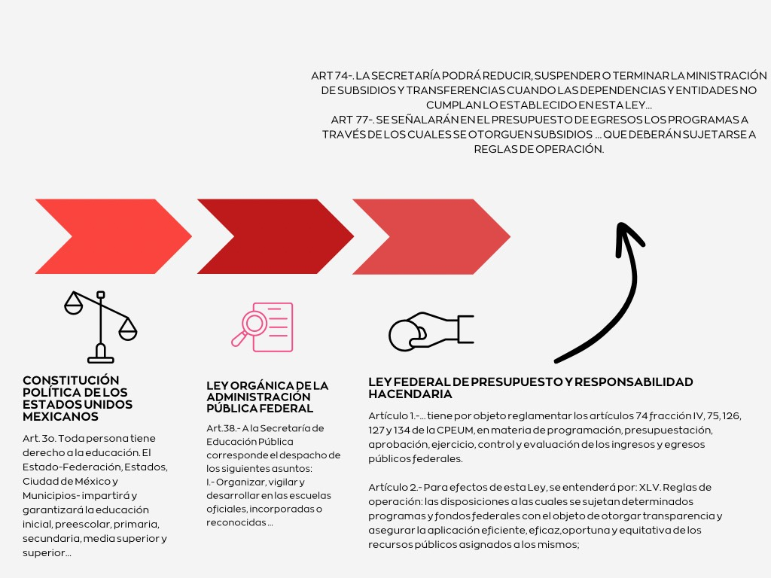
Marco normativo.

Slide 9
Marco normativo.
Programa Fortalecimiento a la Excelencia Educativa y su
Estrategia de Desarrollo Institucional de la Escuela Normal para el ejercicio fiscal 2024
Constitución Política de los Estados Unidos Mexicanos (última reforma publicada DOF: 22-03-2024)
Artículo 3o. Toda persona tiene derecho a la educación. El Estado -Federación, Estados, Ciudad de México y Municipios- impartirá y garantizará la educación inicial, preescolar, primaria, secundaria, media superior y superior. La educación inicial, preescolar, primaria y secundaria, conforman la educación básica; ésta y la media superior serán obligatorias, la educación superior lo será en términos de la fracción X del presente artículo…
X. La obligatoriedad de la educación superior corresponde al Estado. Las autoridades federales y locales establecerán políticas para fomentar la inclusión, permanencia y continuidad, en términos que la ley señale. Asimismo, proporcionarán medios de acceso a este tipo educativo para las personas que cumplan con los requisitos dispuestos por las instituciones públicas.
Fracción adicionada DOF 15-05-2019

Slide 10
Marco normativo.
Ley Organica de la Administración Pública Federal. (última reforma publicada DOF: 01-04-2024)
Art.38.- A la Secretaría de Educación Pública corresponde el despacho de los siguientes asuntos:
I.- Organizar, vigilar y desarrollar en las escuelas oficiales, incorporadas o reconocidas:
a) La enseñanza preescolar, primaria, secundaria y normal, urbana, semiurbana y rural.
e) La enseñanza superior y profesional.

Slide 11
Marco normativo.
Ley Federal de Presupuesto y Responsabilidad Hacendaria. (Última reforma publicada DOF: 30-04-2024)
Artículo 1.- La presente Ley es de orden público, y tiene por objeto reglamentar los artículos 74 fracción IV (PEF), 75 (PEF autorizado), 126 (no podrá hacerse pago alguno que no esté comprendido en el PEF), 127 (remuneraciones a los servidores públicos) y 134 (los recursos económicos de que disponga la federación, las entidades federativas, etc. se administrarán con eficiencia, eficacia, economía, transparencia y honradez para satisfacer los objetivos a los que están destinados), de la Constitución Política de los Estados Unidos Mexicanos, en materia de programación, presupuestación, aprobación, ejercicio, control y evaluación de los ingresos y egresos públicos federales.
Los sujetos obligados a cumplir las disposiciones de esta Ley deberán observar que la administración de los recursos públicos federales se realice con base en criterios de legalidad, honestidad, eficiencia, eficacia, economía, racionalidad, austeridad, transparencia, control, rendición de cuentas y equidad de género.

Slide 12
Marco normativo. continua
Ley Federal de Presupuesto y Responsabilidad Hacendaria
Las dependencias, las entidades a través de sus respectivas dependencias coordinadoras de sector o, en su caso, las entidades no coordinadas serán responsables de emitir las reglas de operación de los programas que inicien su operación en el ejercicio fiscal siguiente o, en su caso, las modificaciones a aquéllas que continúen vigentes, previa autorización presupuestaria de la Secretaría y dictamen de la Comisión Federal de Mejora Regulatoria sujetándose al siguiente procedimiento:
I. Las dependencias, las entidades a través de sus respectivas dependencias coordinadoras de sector o, en su caso, las entidades no coordinadas deberán presentar a la Secretaría, a más tardar el 21 de noviembre, sus proyectos de reglas de operación…

Slide 13
Marco normativo. continua
Ley Federal de Presupuesto y Responsabilidad Hacendaria
II. Una vez que las dependencias, las entidades a través de sus respectivas dependencias coordinadoras de sector o, en su caso, las entidades no coordinadas, obtengan la autorización presupuestaria de la Secretaría, deberán hacer llegar, en un plazo máximo de 3 días naturales, a la Comisión Federal de Mejora Regulatoria, los proyectos de reglas de operación, para que ésta emita dentro de los 10 días hábiles siguientes el dictamen regulatorio…
Las dependencias, las entidades a través de sus respectivas dependencias coordinadoras de sector o, en su caso, las entidades no coordinadas, publicarán en el Diario Oficial de la Federación las reglas de operación de programas nuevos, así como las modificaciones a las reglas de programas vigentes, a más tardar el 31 de diciembre anterior al ejercicio...
Las reglas de operación deberán ser simples y precisas con el objeto de facilitar la eficiencia y la eficacia en la aplicación de los recursos y en la operación de los programas.

Slide 14
Marco normativo. continua
Ley Federal de Presupuesto y Responsabilidad Hacendaria
En cumplimiento de lo anterior, se ha tenido a bien expedir el siguiente:
  Acuerdo número 18/12/23, por el que se emiten las Reglas de Operación del Programa Fortalecimiento a la Excelencia Educativa para el Ejercicio Fiscal 2024; publicadas en el DOF: 27/12/2023.
  Artículo 78.- Las dependencias, o las entidades a través de su respectiva dependencia coordinadora de sector, deberán realizar una evaluación de resultados de los programas sujetos a reglas de operación, por conducto de expertos, instituciones académicas y de investigación u organismos especializados, de carácter nacional o internacional, que cuenten con reconocimiento y experiencia en las respectivas materias de los programas.

Slide 15
Marco normativo. continua
Ley Federal de Presupuesto y Responsabilidad Hacendaria
Artículo 79.- El Ejecutivo Federal, por conducto de la Secretaría, con base en el Presupuesto de Egresos y sujetándose en lo conducente a los artículos 74 a 78 de esta Ley, determinará la forma y términos en que deberán invertirse los subsidios que otorgue a las entidades federativas, a los municipios y, en su caso, a los sectores social y privado.

Slide 16
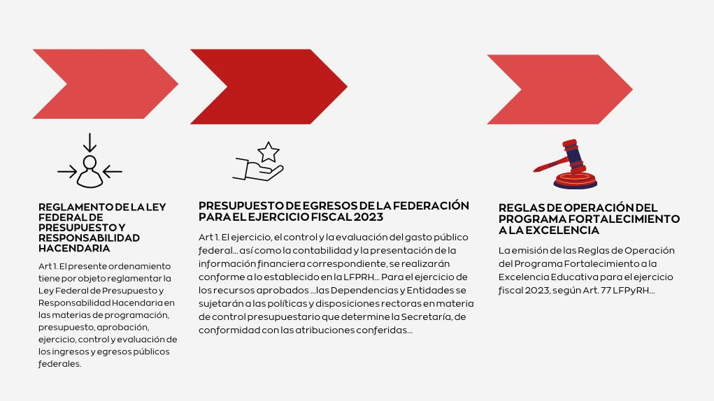
Marco normativo.
PRESUPUESTO DE EGRESOS DE LA FEDERACIÓN PARA EL EJERCICIO FISCAL 2024
2024

Slide 17
Marco normativo.
Reglamento de la Ley Federal de Presupuesto y Responsabilidad Hacendaria. (Última reforma publicada DOF: 13-11-2020)
Artículo 1. El presente ordenamiento tiene por objeto reglamentar la Ley Federal de Presupuesto y Responsabilidad Hacendaria en las materias de programación, presupuesto, aprobación, ejercicio, control y evaluación de los ingresos y egresos públicos federales.
Artículo 176. Las dependencias y entidades deberán prever en las reglas de operación de los programas sujetos a éstas, conforme a lo previsto en el Presupuesto de Egresos o en los instrumentos jurídicos a través de los cuales se canalicen recursos, la obligación de reintegrar a la Tesorería los recursos que no se destinen a los fines autorizados y aquéllos que al cierre del ejercicio no se hayan devengado o que no se encuentren vinculados formalmente a compromisos y obligaciones de pago.

Slide 18
Marco normativo.
Reglamento de la Ley Federal de Presupuesto y Responsabilidad Hacendaria. (Última reforma publicada DOF: 13-11-2020)
Artículo 178. Con el objeto de coadyuvar a una visión integral de los programas sujetos a reglas de operación, las dependencias y entidades que participen en los mismos, promoverán la celebración de convenios o acuerdos interinstitucionales con el fin de fortalecer la coordinación, evitar duplicidad en la consecución de los objetivos de los programas y dar cumplimiento a los criterios establecidos en el artículo 75 de la Ley. Las dependencias y entidades participantes, una vez suscritos los convenios o acuerdos interinstitucionales, deberán publicarlos en el Diario Oficial de la Federación dentro de un plazo de 15 días naturales posteriores a la celebración de los mismos y enviarlos a las comisiones correspondientes de la Cámara de Diputados.

Slide 19
Marco normativo. continua
Reglamento de la Ley Federal de Presupuesto y Responsabilidad Hacendaria.
Artículo 223. Las dependencias y, en su caso entidades, deberán cuidar que en los programas federales en los que concurran recursos de las mismas con aquéllos de las entidades federativas, a estas últimas no se les condicione el monto ni el ejercicio de los recursos federales a la aportación de recursos locales, más allá de lo establecido en las reglas de operación o en los convenios correspondientes.
Los ejecutores de gasto responsables de la entrega de recursos públicos federales a las entidades federativas, municipios y demarcaciones territoriales del Distrito Federal, vigilarán que dichos recursos no permanezcan ociosos y que se destinen para los fines autorizados.
En caso de que las dependencias y entidades detecten que los recursos permanecen ociosos; que las entidades federativas, municipios o, en su caso, las demarcaciones territoriales del Distrito Federal no han cumplido las obligaciones que les correspondan después de otorgados, o bien que fueron desviados para propósitos distintos a los autorizados, ejercerán las acciones correspondientes para que dichos recursos sean reintegrados al erario federal.

Slide 20
Marco normativo. continua
Reglamento de la Ley Federal de Presupuesto y Responsabilidad Hacendaria.
Artículo 305. La Función Pública, por sí o a través de los órganos internos de control, de conformidad con el artículo 6 de la Ley y con objeto de inspeccionar y vigilar el adecuado cumplimiento de la misma, y demás disposiciones que de ella emanen, podrá realizar auditorías y visitas a las dependencias y entidades.
Las auditorías al gasto público federal serán un mecanismo coadyuvante para controlar y evaluar las operaciones que realicen las dependencias y entidades.

Slide 21
Marco normativo. continua
Presupuesto de Egresos de la Federación para el Ejercicio Fiscal 2024. publicado DOF:25-11-202
Artículo 1. El ejercicio, el control y la evaluación del gasto público federal para el ejercicio fiscal de 2024, así como la contabilidad y la presentación de la información financiera correspondiente, se realizarán conforme a lo establecido en la Ley Federal de Presupuesto y Responsabilidad Hacendaria, la Ley Federal de Austeridad Republicana, la Ley Federal de Remuneraciones de los Servidores Públicos, la Ley General de Contabilidad Gubernamental y en las disposiciones que, en el marco de dichas leyes, estén establecidas en otros ordenamientos y en este Presupuesto de Egresos.
Para el ejercicio de los recursos aprobados en el presente Presupuesto de Egresos, las Dependencias y Entidades se sujetarán a las políticas y disposiciones rectoras en materia de control presupuestario que determine la Secretaría, de conformidad con las atribuciones conferidas en los artículos 6, primer párrafo, y 45, quinto párrafo, de la Ley Federal de Presupuesto y Responsabilidad Hacendaria.

Slide 22
Marco normativo. continua
Presupuesto de Egresos de la Federación para el Ejercicio Fiscal 2024.
Artículo 3, XXI. Los programas sujetos a reglas de operación se señalan en el Anexo 25 de este Decreto;
Artículo 28. Los programas que deberán sujetarse a reglas de operación son aquéllos señalados en el Anexo 25 de este Decreto…
Artículo 29. Las Dependencias y Entidades que tengan a su cargo programas sujetos a reglas de operación deberán observar las siguientes disposiciones para asegurar la aplicación eficiente, eficaz, oportuna y equitativa de los recursos públicos asignados a los mismos:
I. Publicar en sus páginas de Internet los plazos de respuesta a las solicitudes que reciban. Los rechazos deberán estar fundados y motivados;

Slide 23
Marco normativo. continua
Presupuesto de Egresos de la Federación para el Ejercicio Fiscal 2024.
Artículo 34. La Secretaría de Educación Pública será responsable de emitir las reglas de operación de sus programas sujetos a las mismas, de acuerdo con lo dispuesto en el artículo 77 de la Ley Federal de Presupuesto y Responsabilidad Hacendaria, las cuales contendrán, entre otras reglas, las siguientes:
I. Los recursos destinados a programas educativos deberán ser ejercidos exclusivamente por las autoridades educativas, tanto federales como estatales;
Artículo 35. Los programas destinados a educación media superior y superior, deberán contener las siguientes disposiciones:
I. La Secretaría de Educación Pública al diseñar los programas deberá enviar a la Cámara de Diputados un informe sobre cómo dichos programas disminuirán los rezagos de cobertura y absorción en educación media superior y superior en las diversas regiones del país;

Slide 24
Marco normativo.
En síntesis: Con fundamento en los Arts. 3o. CPEUM, 38 LOAPF, 75 y 77 LFPRH; 1, 3 fracción XXI y penúltimo párrafo, 28, 29, 34, 35 y Anexos 17 y 25 del PEF 2024; 176 del RLFPRH; 1, 4 y 5 Regl. Int. SEP. y con la autorización presupuestaria de la SHCP y con el dictamen de la CONAMER; se expide el Acuerdo número 18/12/23, por el que se emiten las Reglas de Operación del Programa Fortalecimiento a la Excelencia Educativa para el ejercicio fiscal 2024, publicado en el DOF 27/12/2023.
La estructura de las Reglas de Operación, según Art. 77 LFPRH, es como sigue:

Slide 25
Marco normativo.
ÍNDICE
GLOSARIO
INTRODUCCIÓN
OJETIVOS: (2.1 General y 2.2 Específicos)
LINEAMIENTOS:
3.1 Cobertura,
3.2 Población Objetivo y
3.3 Beneficiarios/as; (3.3.1 Requisitos; y 3.3.2 Procedimientos de selección)
3.4 Características de los apoyos (tipo y monto), 3.4.1 Devengo, aplicación y
reintegro de los recursos; (3.4.1.1 Devengos, 3.4.1.2 Aplicación y 3.4.1.3 Reintegros)
3.5 Derechos, obligaciones y causas de incumplimientos, suspensión,
cancelación o reintegro de los recursos.
3.6 Participantes: 3.6.1 Instancias(s) ejecutoras(s); y 3.6.2 Instancia(s)
normativa(s)
3.7 Coordinación institucional

Slide 26
Marco normativo.
4. OPERACIÓN:
4.1 Proceso;
4.2 Ejecución (4.2.1 Avances físicos y financieros; 4.2.2 Acta de entrega recepción; 4.2.3 Cierre del ejercicio)
AUDITORÍA, CONTROL Y SEGUIMIENTO
EVALUACIÓN:
6.1 Interna
6.2 Externa
TRANSPARENCIA:
  7.1 Difusión
  7.2 Contraloría social
QUEJAS Y DENUNCIAS.

Slide 27
Marco normativo.
ANEXOS
1A Listado de instituciones de Formación Docente Públicas que conforman la
población objetivo del programa
2A Diagrama de flujo
3A Formatos de seguimiento académico y financiero
4A Modelo de convocatoria
5A: 5A.1 Modelo de Convenio de Colaboración;
5A.2 Modelo de Anexo de Ejecución;
5A.3 Modelo de Lineamientos Internos de Coordinación; y
5A.4 Modelo de Acuerdo de traspaso de recursos financieros
6A Acta de entrega recepción de documentos de la planeación
7A Formato de oficio de liberación

Slide 28
Marco normativo.
ORIENTACIONES GENERALES PARA LA MINISTRACIÓN, EJERCICIO Y COMPROBACIÓN DEL GASTO ASIGNADO A LA OPERACIÓN DE LA ESTRATEGIA DE DESARROLLO INSTITUCIONAL DE LA ESCUELA NORMAL (EDINEN)
Documento metodológico para quienes participan en la elaboración de la EDINEN

Slide 29
Marco normativo.
ORIENTACIONES GENERALES PARA LA MINISTRACIÓN, EJERCICIO Y COMPROBACIÓN DEL GASTO, (publicado en el portal de la DGESuM, 2-julio-2024).
Documento metodológico para quienes participan en la elaboración y ejercicio del gasto de la Estrategia de Desarrollo Institucional de la Escuela Normal (EDINEN), para los ejercicios fiscales 2024 y 2025.
Este documento se estructura de la siguiente forma:

Slide 30
Marco normativo.
  Introducción
  Propósitos
  Criterios generales de operación
  Niveles de responsabilidad en la operación
  Etapas de Publicación y Difusión
  Etapa de Asignación y Radicación del Recurso: Reprogramación
  Aplicación
  Ministración
  Devengos
  Etapa de ejecución: Ejercicio de los recursos
  Infraestructura: Contratos de obra pública y servicios
  Señalización y Lineamientos específicos en infraestructura y Obra pública
  Etapa de validación y comprobación: Informes trimestrales
  Reorientación de los recursos
  Ahorros presupuestarios
  Suspensión de los apoyos de la EDINEN
  Reintegros de los apoyos a la TESOFE
  Solicitud de Línea de captura para reintegrar recursos a la TESOFE
  Documentación comprobatoria
  Etapa de cierre del ejercicio: Carta de liberación.

Slide 31

Cierre del Ejercicio.

Slide 32
Cierre del Ejercicio.
  Para el cierre del ejercicio se debe considerar la información y documentación del cuarto Informe Trimestral.
  El cuarto informe trimestral contiene la información del acumulado de los tres informes trimestrales anteriores.
  Asimismo, contiene el avance o cumplimiento de los objetivos y metas académicas autorizadas.

Slide 33
Cierre del Ejercicio.
RELACIÓN DE COMPROBANTES DEL PRESUPUESTO EJERCIDO EN EL ProGEN, EDINEN 2024, Y SON ENTREGADOS
A LA DIRECCIÓN GENERAL DE EDUCACIÓN SUPERIOR PARA EL MAGISTERIO (DGESuM) DE LA SEP
 |  |  |  | ANEXO 1.
1. Secretaría o Instituto de Educación en el Estado de:
2. Entidad/Plantel:
3. Nombre del Proyecto:
4. Número del Proyecto: |  | 5. Monto autorizado al Proyecto: $
6. Responsable del Proyecto:
7. Vigencia del Proyecto:
8. Nombre del Objetivo:
9. Número del Objetivo: |  | 10. Monto autorizado al Objetivo: $
11. Monto de los comprobantes que se presentan: $
12. Número de copia(s) fotostática(s) anexa(s) a está carátula:
13. Fecha de envío de esta relación:
Comprobantes
14. No. y Concepto del gasto (Acción) realizado |  | 15. Número |  | 16. Importe más I.V.A.
SERVICIOS PERSONALES:
No. de la Acción | Concepto de la Acción
No. Acción
ACERVOS:
No. Acción
No. Acción
MOBILIARIO Y EQUIPO:
No. Acción
No. Acción
INFRAESTRUCTURA:
No. Acción
No. Acción
17. Suma del presupuesto ejercido
18. Este informe es: PARCIAL ( ) FINAL ( )
19. Observaciones:
19.1 Certifico que los documentos originales que amparan esta relación, se encuentran en el archivo de la institución, fueron debidamente requisitados conforme a la normatividad vigente y que fueron aplicados al proyecto y objetivo arriba mencionados. Asimismo, acepto que las copias con importes no legibles, incompletas o enmendadas se considerarán no entregadas.
20. Responsable del Proyecto |  | 21. Vo.Bo.
 | 21.1 Sello Dependencia
 | 20.1 Sello Plantel
Nombre y Firma |  | Titular de la Dependencia o
 |  | Instituto de Educación Estatal
Los gobiernos estatales (AEL y AEFCM)deberán proporcionar a la DGESuM en formato digital lo concerniente al cierre del ejercicio del programa dentro de los tres meses siguientes a su conclusión. Esta será en la “Relación de comprobantes del presupuesto ejercido…”y subida en la plataforma MEGA de la DGESuM.

Slide 34
Cierre del Ejercicio.
  Se formulará en formato digital la Relación de Comprobantes, el cual debe estar actualizado.
  El archivo digital contendrá un formato para el ProGEN y otro para el ProFEN, para su formulación se considerará su instructivo de llenado.

Slide 35
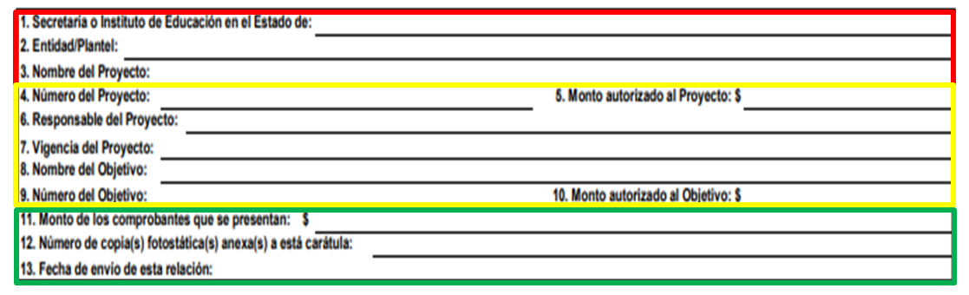
Cierre del Ejercicio.
  El llenado de los numerales 1 al 5 se obtienen del Convenio de Colaboración autorizado.
  El llenado de los numerales 6 al 10 se obtienen de la Reprogramación autorizada a la AEL e IFDP.
  El llenado de los numerales 11 al 13 se obtienen de la documentación comprobatoria de la AEL e IFDP

Slide 36
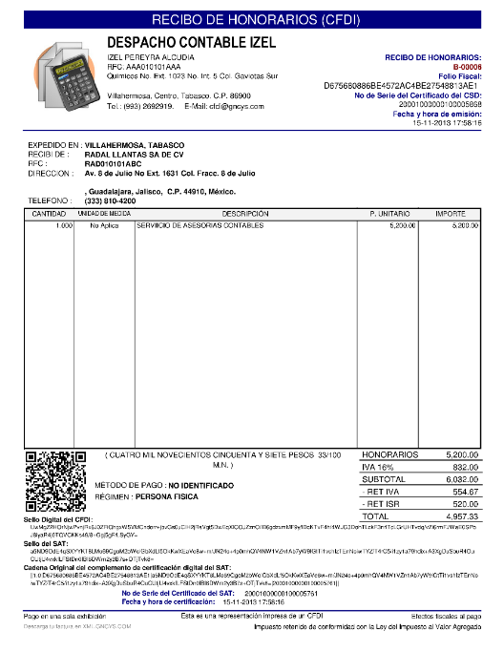
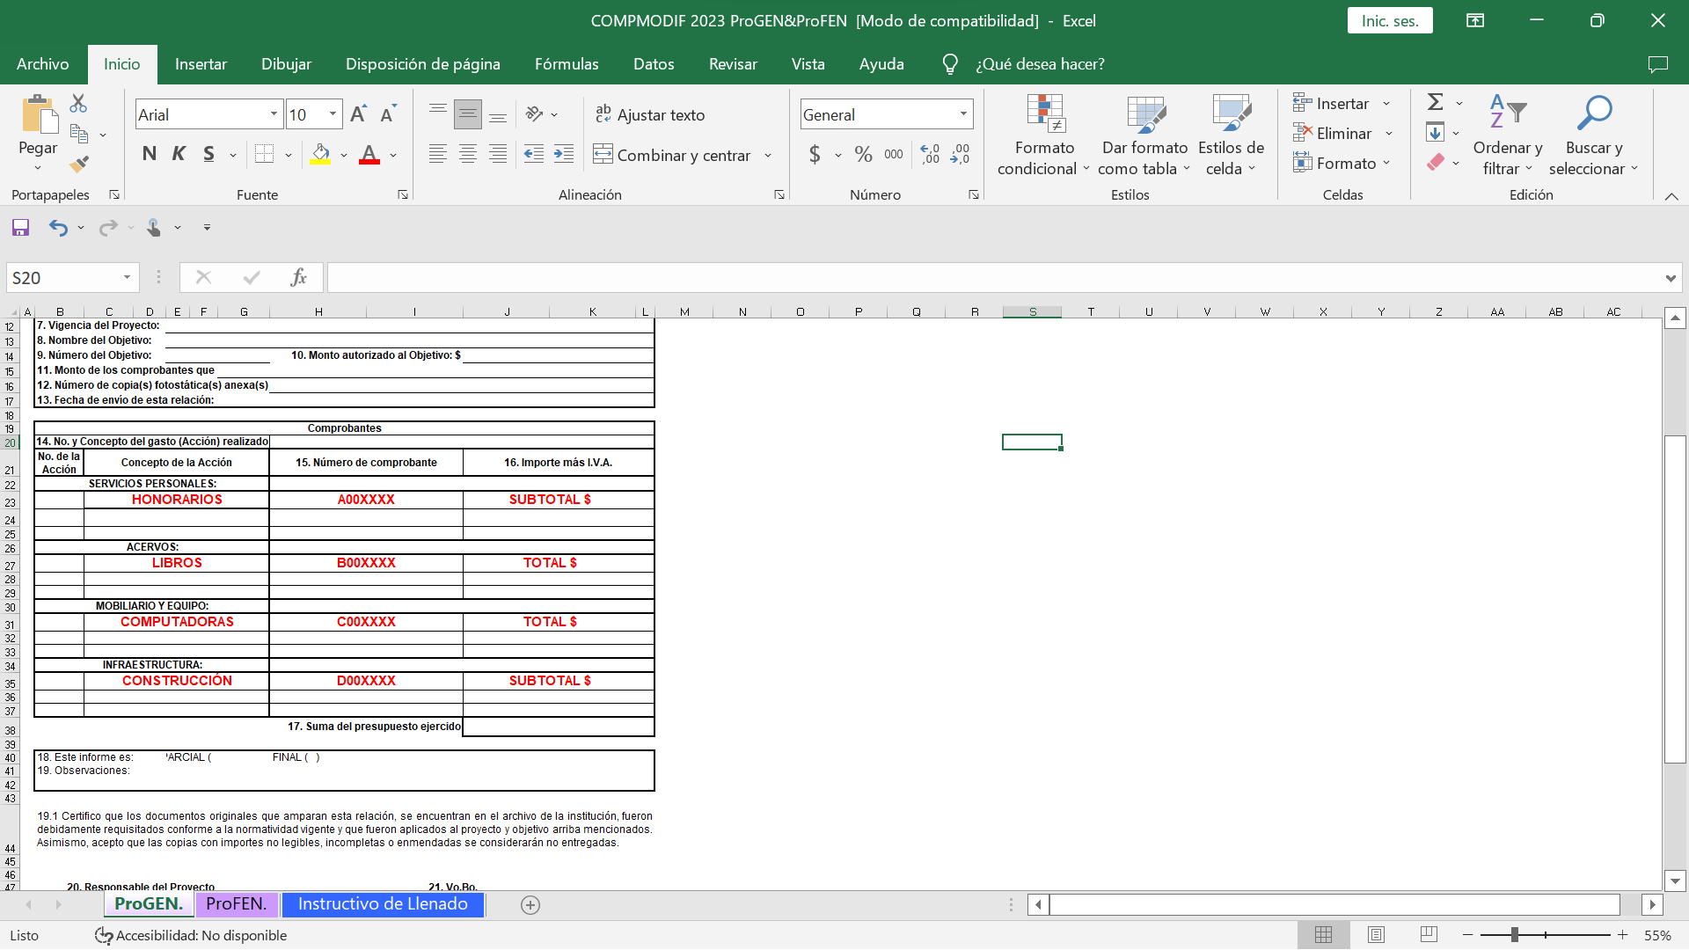
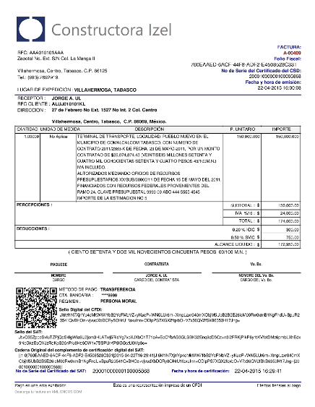
Cierre del Ejercicio.
El llenado de los numerales 14 al 17 corresponden a la información de los comprobantes (facturas, recibos, etc.), del gasto realizado por la AEL e IFDP, de los recursos de la EDINEN, conforme a su Reprogramación autorizada.
Las facturas por concepto de infraestructura (construcción, mantenimiento, instalación, remodelación, etc.) y los recibos de honorarios, deben considerar como gastos del Programa los montos indicados en el SUBTOTAL=(importe del servicio más IVA), antes de deducciones.

Slide 37
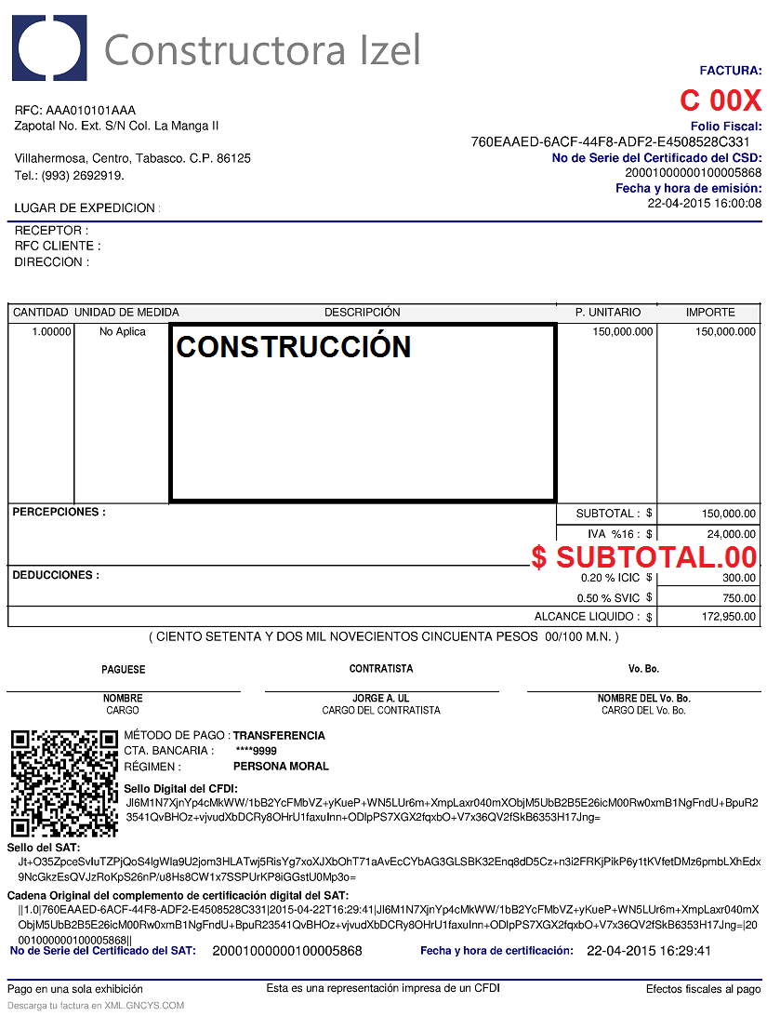
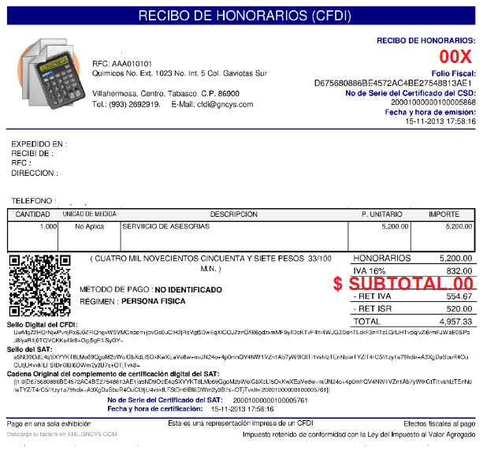
Cierre del Ejercicio.
Ejemplo de facturas de honorarios y construcción.

Slide 38
Cierre del Ejercicio.
  En el ejercicio fiscal 2022 surge el “Régimen Simplificado de Confianza” (RESICO) en el que se registran los contribuyentes que voluntariamente solicitan su cambio, actualmente la SHCP está invitando a los contribuyentes a regularizar su situación fiscal en dicho régimen.
  En las facturas y/o recibos de honorarios de contribuyentes registrados como RESICO, el gasto total a considerar en el Programa deberá ser el Subtotal antes de retenciones; y el ISR retenido deberá ser de 1.25% del importe del servicio.
  Para la comprobación en la “Relación de Comprobantes”, si la factura contiene 2 folios: uno fiscal y uno de la empresa; se debe optar por registrar el folio de la empresa y no el Folio Fiscal. Ejemplo: factura con 2 folios, se opta por registrar el folio de la empresa que es: JAR 12.

Slide 39
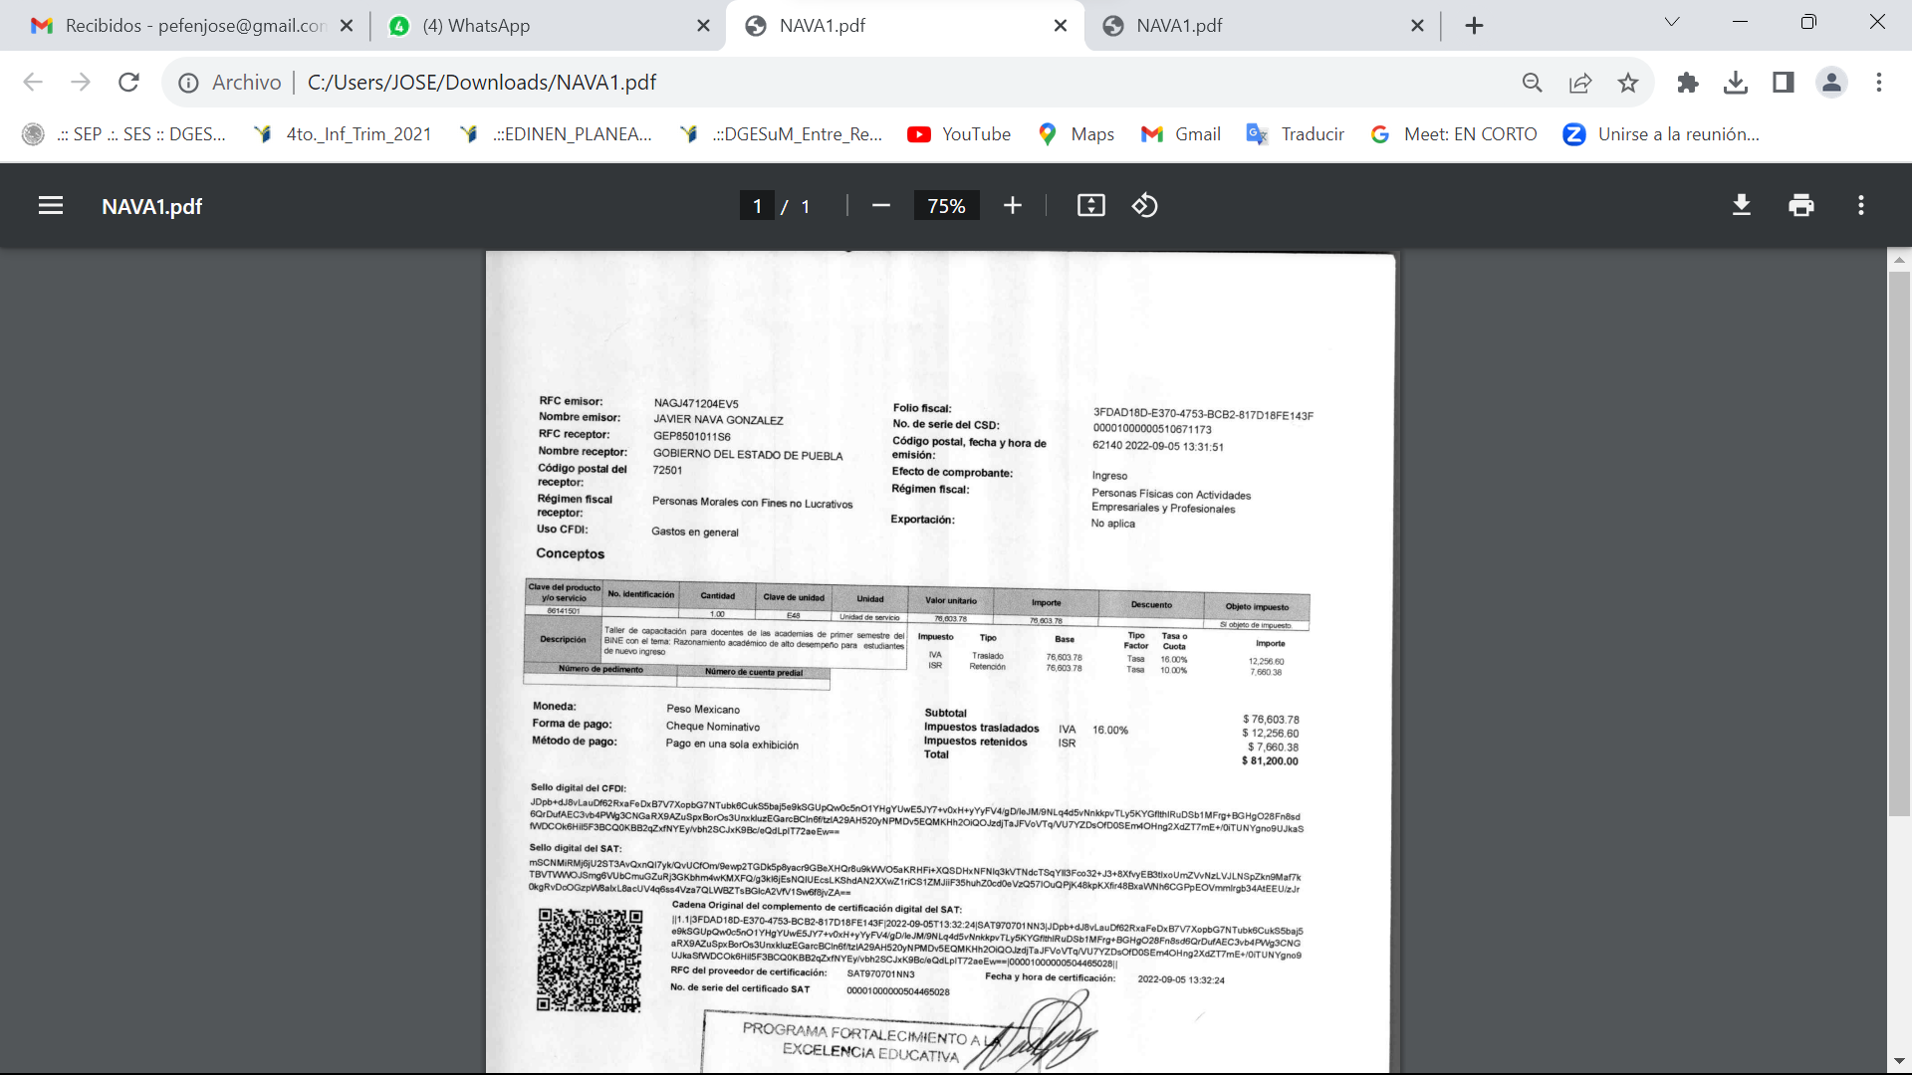
Cierre del Ejercicio.
Ejemplo de facturas de régimen fiscal: Personas Morales con Fines No Lucrativos.

Slide 40
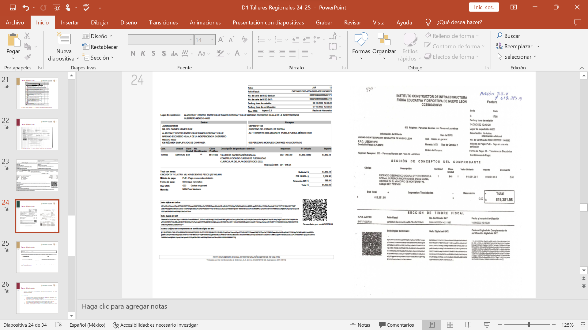
Cierre del Ejercicio.
Ejemplo de facturas de régimen fiscal: Personas Morales con Fines No Lucrativos.

Slide 41
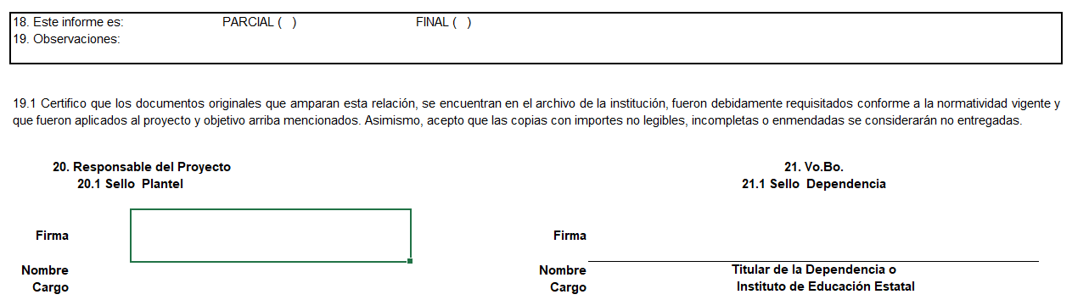
Cierre del Ejercicio.
  El llenado de los numerales 18 y 19 es información particular de la AEL e IFDP de la entidad, por lo que es importante indicar si el informe es parcial o final.
  En caso de presentar informes parciales, en el reporte final NO deberá incluir los informes parciales antes presentados.
  La certificación del numeral 19.1 y la Relación de Comprobación no debe ser alterado en ninguna de sus partes, ya que, será invalidado.
  El llenado de los numerales 20, 20.1, 21 y 21.1 deben ser requisitados en todos y cada una de sus partes.

Slide 42
Cierre del Ejercicio.
  La información y documentación del gasto realizado por cada una de las AEL e IFDP con recursos del PROFEXCE deberán entregar, de manera electrónica a través de la plataforma MEGA, en carpetas compactadas; para tal efecto a cada AEL e IFDP se les proporcionan las ligas correspondientes.
  La “Relación de comprobantes” debe ser elaborada y presentada una por cada una de los objetivos autorizados, la cual debe estar escaneada en formato .pdf
  Por lo anterior, se recomienda escanear primero la documentación que integra cada uno de los Objetivos, y posteriormente elaborar la “Relación de comprobantes” en el orden en que aparecen los documentos escaneados de cada uno de los Objetivos.

Slide 43
Cierre del Ejercicio.
  Para lo anterior, se requieren tres Archivos escaneados de la forma siguiente:
  Documentos comprobatorios, como son: Facturas, recibos de honorarios, etc., conforme a la normatividad hacendaria. De igual forma los documentos siguientes:
    Las Actas de entrega-recepción de las obras públicas realizadas.
    Los Acuses Originales de los Oficios de liberación expedidos por las AEL a cada una de las IFDP.
  Relación de comprobantes del presupuesto ejercido en el ProGEN y/o ProFEN, de la EDINEN 2024, que son entregados a la Dirección General de Educación Superior para el Magisterio (DGESuM).
  Ficha del reintegro realizado a la Tesorería de la Federación (TESOFE), de los recursos del Programa no ejercidos en tiempo y forma por la AEL e IFDP.

Slide 44
Cierre del Ejercicio.
  Toda la información y los documentos originales del gasto realizado con recursos de la EDINEN estarán bajo resguardo en las IFDP participantes y/o en la Dirección de Normales según corresponda. Estos documentos podrán ser solicitados en cualquier momento, por las autoridades Estatales o Federales afines al programa.
  Todos los comprobantes originales (facturas, recibos de honorarios, etc.) que amparan los gastos realizados con recursos del Programa deberán estar cancelados con el siguiente sello:
RECURSOS FEDERALES PROFEXCE-EDINEN
Ejercicio fiscal 2024
"Este programa es público ajeno a cualquier partido político. Queda prohibido el uso para fines distintos a los establecidos en el programa".

Slide 45
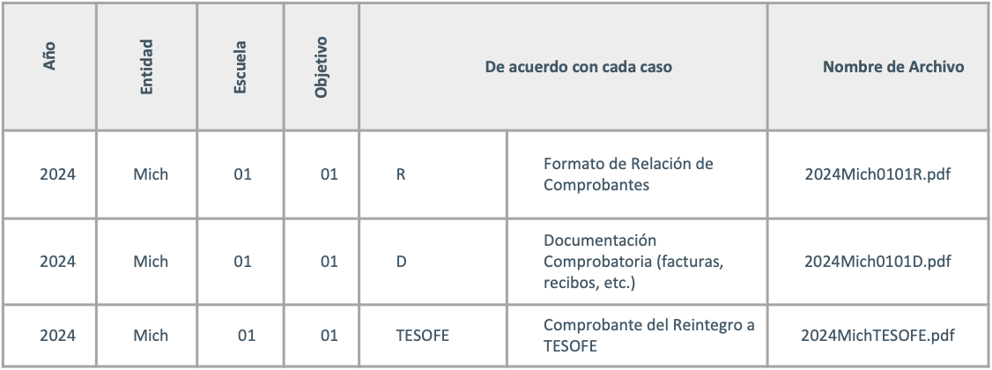
Cierre del Ejercicio.
  La forma de codificar el nombre de cada archivo es la siguiente:
  Año del ejercicio fiscal a reportar
  Abreviatura de la entidad federativa que le corresponde
  Número del Proyecto conforme al orden que aparece en el Anexo del Convenio autorizado.
  Número del Objetivo conforme al orden que se indica en la Reprogramación autorizada.
    R= Formato de Relación de Comprobantes,
    D= Documentación Comprobatoria,
    TESOFE= Comprobante del Reintegro a TESOFE.

Slide 46
Cierre del Ejercicio.
Comentarios a la documentación comprobatoria del ejercico del gasto, EDINEN 2024
Rubros de Gasto de Servicios Personales | Recomendaciones
Talleres y capacitación | Facturas con requisitos fiscales, indicando el número de participantes y los días del taller realizado.
Inscripción a cursos, seminarios, talleres, posgrados y diplomados | Facturas con requisitos fiscales, indicando el número de participantes En el caso de recibo; debe estar firmado y sellado por el responsable de la Institución.
Hospedaje | Facturas con requisitos fiscales e indicar número de personas hospedadas y número de días y/o noches, y la acción a la que corresponde.
Alimentación | Facturas con requisitos fiscales e indicar número de comensales, en su caso número de días, y la acción a la que corresponde.
Boletos de autobús | Facturas con requisitos fiscales y boleto de autobús.

Slide 47
Cierre del Ejercicio.
Comentarios a la documentación comprobatoria del ejercico del gasto, EDINEN 2024
Rubros de Gasto de Servicios Personales | Recomendaciones
Boletos de avión | Facturas con requisitos fiscales y boleto electrónico y/o Pase de abordar
Casetas | Facturas con requisitos fiscales y boleto de caseta, indicar el número de Acción
Gasolina | Facturas con requisitos fiscales y bitácora del medio de transporte.
Honorarios profesionales | Recibo de honorarios y/o Factura con requisitos fiscales, y retenciones de ISR e IVA
Gastos de gestión para titulación | Facturas con requisitos fiscales, en caso de recibo, deberá estar firmado y sellado por el director de la Institución.
Taxis con comprobante | Facturas con requisitos fiscales, número de viajeros y motivo del viaje.
Gastos en el extranjero | Facturas con requisitos fiscales y/o documentos que contengan los requisitos que conforme a la legislación del país a residir temporalmente tengan establecidas.

Slide 48
Cierre del Ejercicio.
  Acta de entrega recepción de obra pública.
  Para cada una de las obras terminadas, la AEL e IFDP elaborarán un acta de entrega-recepción, y formará parte del expediente de la obra, y constituye la prueba documental que certifica su existencia.
  Es el documento que certifica los trabajos acordados y realizados de la obra pública y los montos de los recursos erogados y los trabajos realizados que corresponden al Programa, en su caso, se indican observaciones a la misma.

Slide 49
Cierre del Ejercicio.
  Oficio de liberación a la AEL e IFDP.
  Es el Documento que expide la AEL a la IFDP para dar concluidos los compromisos contraídos en el Convenio de Desempeño Institucional correspondiente, para el desarrollo del PROFEXCE.
  Es el documento que las AEL otorgan a las IFDP, donde legitiman que han recibido y validado los 4 Informes Trimestrales y comprobado el gasto del 100% del recurso.
  Es requisito para liberar a las Autoridades Educativas Locales, previa solicitud vía oficio, en el que anexan el acuse de recibido de la liberación de toda Escuela Normal participante en el Programa.

Slide 50
Líneas de captura.

Slide 51
Líneas de captura.
  Cuando la AEL e IFDP tienen recursos sin ejercer ni comprometidos contraídos al cierre del ejercicio, deben ser reintegrados a la Tesorería de la Federación (TESOFE).
  La AEL debe elaborar una solicitud de línea de captura dirigida al titular de la DGESuM, con los siguientes requisitos:
    Año: 2024, en su caso, de años anteriores.
    Programa: “Programa Fortalecimiento a la Excelencia Educativa”
    Monto: ($ M.N.).
    Forma de pago: Electrónico (SPEI) o ventanilla (cheque o efectivo).
    CLC No.: “Cuenta por Liquidar Certificada” con el cual se comprueba la transferencia de los recursos a la Entidad.
    Nombre, correo electrónico, teléfono y cargo del responsable del reintegro:

Slide 52
Líneas de captura.
  Comentario:
  El monto mínimo para realizar reintegros, de parte de las AEL e IFDP, a través de líneas de captura a la TESOFE, de recurso no ejercido en tiempo y forma del Programa, será de $100.00.
  Los reintegros a la TESOFE por concepto de rendimientos y/o intereses bancarios se pueden solicitar líneas de captura por montos menores a $100.00, en este caso, se requiere adjuntar los estados de cuenta bancarios de dichos rendimientos y/o intereses.

Slide 53

Comentarios a los formatos de la comprobación de la EDINEN, ejercicios anteriores y cierre del ejercicio 2024
A. FORMATO: Solicitud de uso de Ahorros Presupuestales (EDINEN 2024)
1.- Se utiliza para uso de ahorros presupuestales (economías), cambio de rubro dentro de la misma Acción, ajustes a los rubros de gasto, a la cantidad, al precio unitario y al monto total.
2.- El formato del ejercicio fiscal 2023, sigue vigente en el 2024, con el mismo uso del año anterior.
3.- El 50% de las AEL e IFDP elaboran incorrectamente la aplicación de las economías, cambio de rubro, ajustes a los rubros de gasto, a la cantidad, al precio unitario y al monto total en el formato.
4.- El 10% de AEL e IFDP no firman ni sellan los formatos debidamente.
5.- El 3% de las AEL e IFDP no llenan el formato con los datos que indica el formato.
6.- El 10% de las AEL e IFDP envían las solicitudes con el formato en fotocopias y no en original, como se tiene indicado.
7.- El 25% de las AEL e IFDP no actualizan el formato, utilizan formatos de ejercicios fiscales anteriores.
8.- El 5% de las AEL e IFDP envían las solicitudes de uso de economías o cambios de rubros sin el formato anexo.

Slide 54
SOLICITUD DE USO DE AHORROS PRESUPUESTALES (EDINEN 2024)
Entidad:
Escuela:
 | DICE: | GENERACIÓN DE AHORRO:
OBJETIVO |  | (5)
META |  | ACCIÓN |  | RUBRO GASTO | CANTIDAD | P/UNIDAD | TOTAL
(7) | (8)
 |  | (9) | (10) | (11) | (12) | (13) | (14)
 |  |  |  |  | (24) | Total:
(7) | (8)
 |  | (9) | (10) | (11) | (12) | (13) | (14)
 |  |  |  |  | (24) | Total:
(7) | (8)
 |  | (9) | (10) | (11) | (12) | (13) | (14)
 |  |  |  |  | (24) | Total:
 |  |  |  |  | (26) | Gran Total:
 |  |  | (28) Nombre completo y firma del responsable de la Escuela
 |  |  | (29) Cargo completo del responsable de la Escuela y sello respectivo

Slide 55
 | DEBER DECIR: |  | APLICACIÓN DE AHORRO:
OBJETIVO |  | (6) |  |  |  |  |  | (23) COMENTARIO:
META |  | ACCIÓN |  | RUBRO GASTO | CANTIDAD | P/UNIDAD | TOTAL
(15) | (16)
 |  | (17) | (18) | (19) | (20) | (21) | (22) | (23)
 |  |  |  |  | (24) | Total:
(15) | (16)
 |  | (17) | (18) | (19) | (20) | (21) | (22) | (23)
 |  |  |  |  | (24) | Total:
(15) | (16)
 |  | (17) | (18) | (19) | (20) | (21) | (22) | (23)
 |  |  |  |  | (25) | Total:
 |  |  |  |  | (27) | Gran Total:
 |  |  | (30) Nombre completo y firma del responsable de la Entidad
 |  |  | (31) Cargo completo del responsable de la entidad y sello respectivo

Slide 57
Comentarios a los formatos de la comprobación de ejercicios anteriores y cierre del ejercicio 2024
B. FORMATO: “Relación de comprobantes del presupuesto ejercido en el ProGEN y/o ProFEN, que son entregados a la Dirección General de Educación Superior para el Magisterio (DGESuM) de la SEP”:
1.- El 5% de las AEL y/o IFDP no presentan el formato.
2.- El 3% de las AEL y/o IFDP no indican el nombre de la Secretaría o Instituto del Estado, ni el nombre de la Escuela/Plantel.
3.- El 5% de las AEL y/o IFDP no indican el nombre ni el número del proyecto.
4.- El 10% de las AEL y/o IFDP indican el monto autorizado al proyecto diferente al del Convenio o reprogramación autorizada.
5.- El 6% de las AEL y/o IFDP no indican el nombre y el número del objetivo o lo indican diferente al autorizado.

Slide 58
Comentarios a los formatos de la comprobación de ejercicios anteriores y cierre del ejercicio 2024
B. FORMATO: “Relación de comprobantes del presupuesto ejercido en el ProGEN y/o ProFEN, que son entregados a la Dirección General de Educación Superior para el Magisterio (DGESuM) de la SEP”:
6.- El 15% de las AEL y/o IFDP indican el Monto autorizado al objetivo diferente al monto autorizado en la reprogramación.
7.- El 10% de las AEL y/o IFDP no indican el número de la Acción realizada.
8.- En el numeral 15 del formato, donde se indica el Número de la Factura, y donde anotan el folio fiscal de la factura pueden optar por el otro número de folio de la factura más corto.
9.- El 25% de las AEL y/o IFDP altera el formato “Relación de comprobantes del presupuesto ejercido… eliminando los conceptos de “Acervos”, “Mobiliario y equipo”, “Infraestructura”; e indican otros conceptos, como son: Insumos consumibles; Equipamiento, etc.

Slide 59
Comentarios a los formatos de la comprobación de ejercicios anteriores y cierre del ejercicio 2024
B. FORMATO: “Relación de comprobantes del presupuesto ejercido en el ProGEN y/o ProFEN, que son entregados a la Dirección General de Educación Superior para el Magisterio (DGESuM) de la SEP”:
10.- El 10% de las AEL y/o IFDP no llena el numeral 18 del formato
11.- El 25% de las AEL y/o IFDP ocupa el campo de OBSERVACIONES (numeral 19) de forma incorrecta, anotando comentarios nada relevantes del ejercicio del gasto.
12.- El 10% de las AEL y/o IFDP no llenan los numerales 20.1 y 21.1 correctamente.
13.- las AEL y/o IFDP que utilizan dos o más formatos, en forma consecutiva, para presentar su información documentaria no lo hacen de forma correcta.

Slide 60
RELACIÓN DE COMPROBANTES DEL PRESUPUESTO EJERCIDO EN EL ProGEN, EDINEN 2024.

Slide 61
RELACIÓN DE COMPROBANTES DEL PRESUPUESTO EJERCIDO EN EL ProGEN, EDINEN 2024.
Comprobantes
14. No. y Concepto del gasto (Acción) realizado |  | 15. Número |  | 16. Importe más I.V.A.
SERVICIOS PERSONALES:
No.de Acción | Concepto de la Acción
No. Acción
ACERVOS:
No. Acción
MOBILIARIO Y EQUIPO:
No. Acción
INFRAESTRUCTURA:
No. Acción
 |  | 17. Suma del presupuesto ejercido
18. Este informe es: PARCIAL ( ) FINAL ( )
19. Observaciones:
19.1 Certifico que los documentos originales que amparan esta relación, se encuentran en el archivo de la institución, fueron debidamente requisitados conforme a la normatividad vigente y que fueron aplicados al proyecto y objetivo arriba mencionado. Acepto que las copias con importes no legibles, incompletas o enmendadas, se considerarán no entregadas. Asimismo, acepto que cualquier modificación a la presente "Relación de comprobantes" será anulada y considerada como no entregada.
20. Responsable del Proyecto |  | 21. Vo.Bo.
 | 21.1 Sello Dependencia
 | 20.1 Sello Plantel
Nombre y Firma |  | Titular de la Dependencia o
 |  | Instituto de Educación Estatal

Slide 64
ADECUACIÓN DE LA PLANEACIÓN DE LA “ESTRATEGIA DE DESARROLLO INSTITUCIONAL DE LA ESCUELA NORMAL”
COAHUILA- GUERRERO- PUEBLA- VERACRUZ
Agosto- septiembre 2024

